Slide 1
* 美丽的颜色

Slide 2
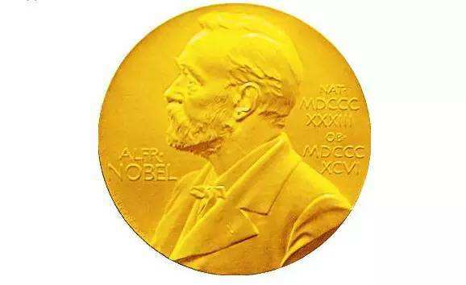
情境导入
诺贝尔奖是科学界的最高荣誉。那么，大家知不知道世界上第一位两次获得诺贝尔奖的科学家是谁？
居里夫人

Slide 3
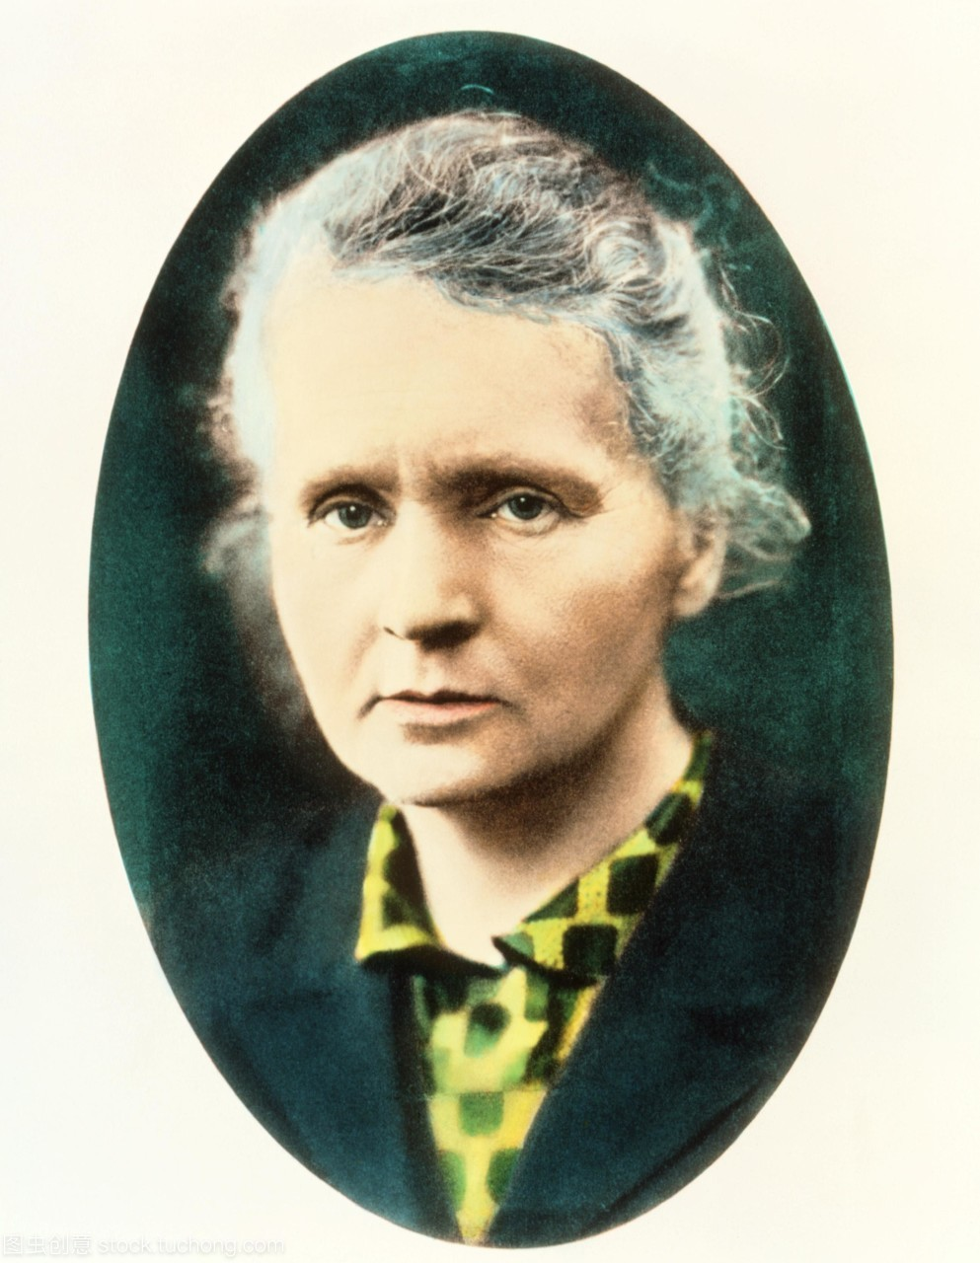
人物介绍
【玛丽·居里】出生于华沙，世称
“居里夫人”，法国著名波兰裔
科学家、物理学家、化学家。1903
年，居里夫妇和贝克勒尔由于对放
射性的研究而共同获得诺贝尔物理
学奖，1911年，因发现元素钋和镭
再次获得诺贝尔化学奖，因而成为
世界上第一个两获诺贝尔奖的人。
居里夫人的成就包括开创了放射性理论、
发明分离放射性同位素技术、发现两种新元素钋和镭。在她的指导下，人们第一次将放射性同位素用于治疗癌症。由于长期接触放射性物质，居里夫人于1934年7月3日因恶性白血病逝世。

Slide 4
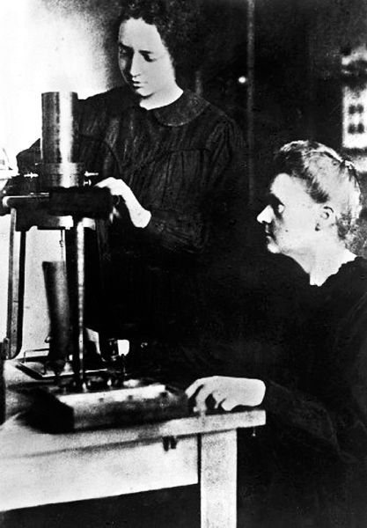
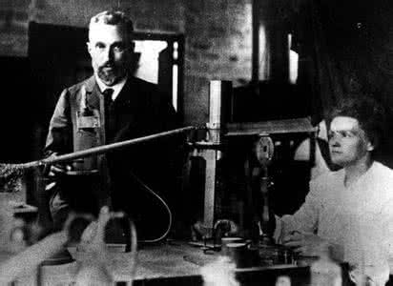
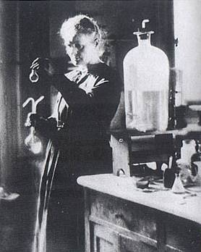
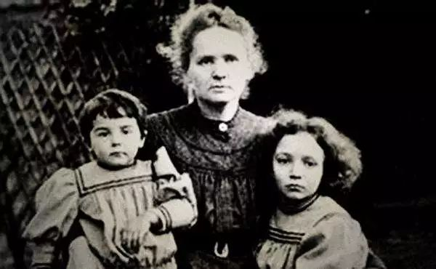
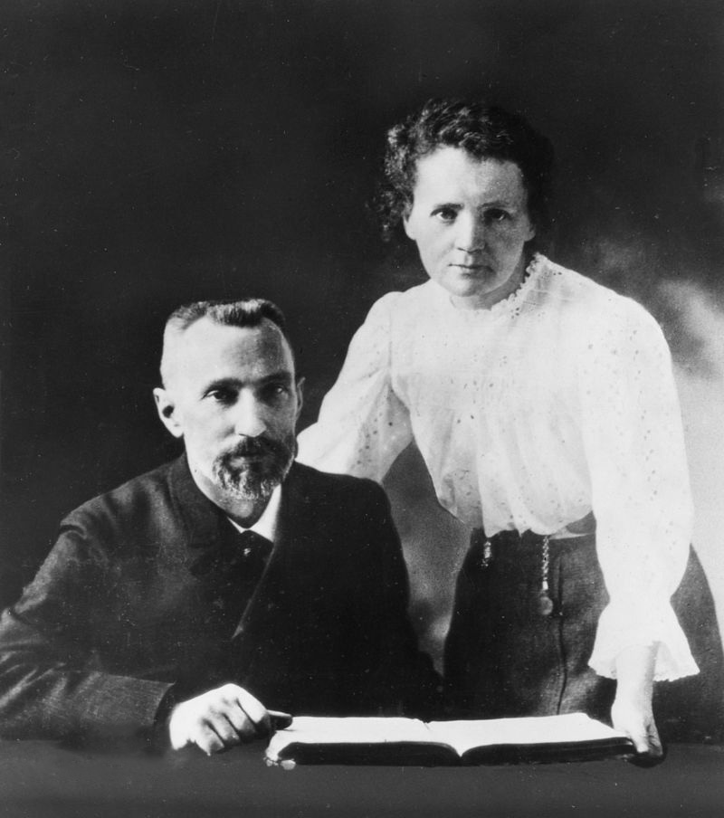

Slide 5
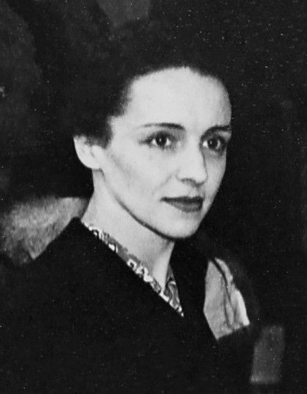
作者简介
居里夫人和比埃尔·居里的小女儿，《居里夫人传》的作者，优秀的音乐教育家和人物传记作家。
艾芙·居里

Slide 6
识文辩词
字词注音
简陋（ ） 燥热（ ） 冻僵（ ）
残酷（ ） 沸腾（ ）
镭（ ） 钋（ ） 沉淀（ ） 热忱（ ） 幼稚（ ） 轮廓（ ） 闪耀（ ） 谨慎（ ）
骤雨猝至（ ） 筋疲力尽（ ）
lòu
zào
jiānɡ
kù
fèi ténɡ
léi
pō
diàn
chén
zhì
kuò
yào
jǐn shèn
zhòu
jīn

Slide 7
◆词语集注
简陋：
残酷：
沸腾：
沉淀：
（房屋、设备等）简单粗陋，不完备。
狠毒凶恶、侧重指凶狠冷酷，可以形容心肠、性情，还可以形容生活、环境等的恶劣。
液体达到一定温度急剧转化为气体的现象。
溶液中难溶解的物质沉到溶液底层。沉到溶液底层的难溶解的物质。

Slide 8
热忱：
幼稚：
轮廓：
谨慎：
筋疲力尽：
领域：
提取：
感情热烈诚挚。
年纪小。
构成图形或物体的外缘的线条。
对外界事物或自己的言行密切注意，以免发生不利或不幸的事情。
形容非常疲乏，一点力气也没有了。
学术思想或社会活动的范围。
通过溶剂（如乙醇）处理、蒸馏、脱水、经受压力或离心力作用，或通过其他化学或机械工艺过程从物质中制取（如组成成分或汁液）。

Slide 9
文章感知
朗读课文，理清层次。
第一部分（1）：
总写玛丽•居里“又要在一个残破的小屋里，尝到新的极大的快乐”，领起全文。
第二部分（2-14）：
具体描写玛丽•居里在小木屋里提炼镭那种“艰苦而且微妙”的快乐。
第三部分（15-25）：
描写玛丽•居里和丈夫终于提炼出镭时的愉快与幸福情景，以事业的成功为乐。

Slide 10
课文解析
第一部分（1）
1.“玛丽居里现在又要在一个残破的小屋里，尝到新的极大的快乐了。”句中的“极大”一词，有什么作用？
“极大”指到了极点，表明没有比这更快乐的了。写出了居里夫人献身科学工作的热忱和顽强。
2. 本文第一段内容在全文中有什么作用？
“极大的快乐”“奇异的新的开始”“艰苦而且微妙的快乐”这些短语的使用，极大地增强了文章的吸引力，激发了读者的阅读兴趣，同时也设置了悬念。

Slide 11
第二部分（2-14）
3.第二段描写他们的工作环境，运用了哪些手法？有何作用？
运用了对比和夸张。夸张修辞手法的使用，突出强调了居里夫妇工作环境的冷、简陋、恶劣。同时，这种极端恶劣的工作环境与下文他们的高昂的工作热情形成鲜明的对比，进一步表现出了他们执着、坚定的科研精神和忘我的工作态度。

Slide 12
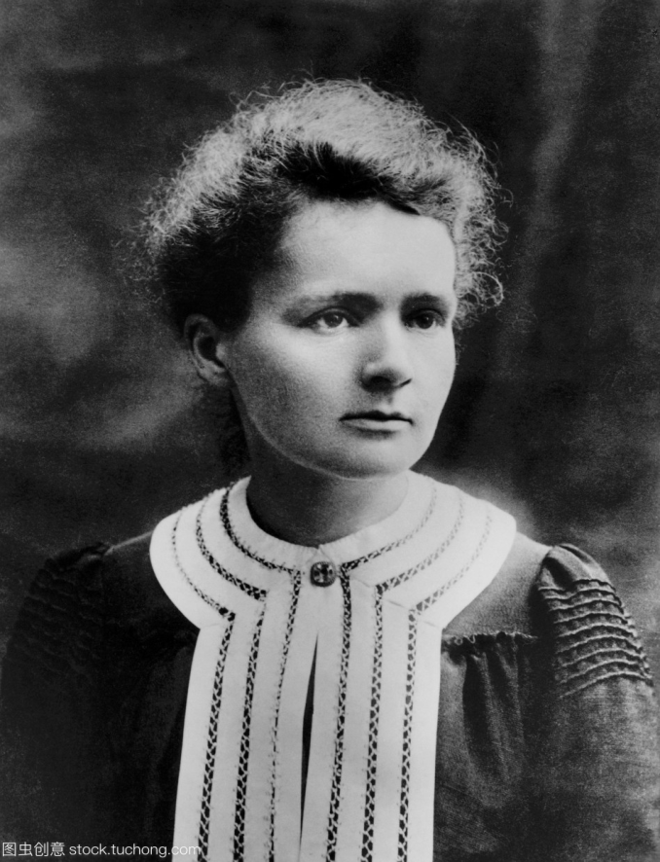
4.如何理解在此恶劣环境下的“最美好”“最快乐”的几年？
在这几年里，尽管环境恶劣，工作量大，但正是由于居里夫人“把精力完全用在工作上”，最终成功地提取出了镭。正是这几年的艰苦努力，使他们最终获得了巨大的成功，为人类的进步做出了巨大的贡献，所以是“最美好”“最快乐”的几年。

Slide 13
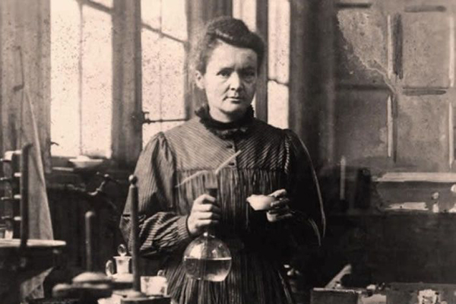
5.“玛丽在院子里穿着满是尘污和酸渍的旧工作服，头发被风吹得飘起来，周围的烟刺激着眼睛和咽喉。”这样描写有什么作用？
此段的细节描写，进一步表现出了玛丽的工作强度之大，工作之艰辛，环境之恶劣，从而刻画出她忘我的工作态度和执着的追求精神。

Slide 14
6.第十段运用了哪种修辞手法？有何作用？
运用比喻的修辞手法，将她“一个人”比作“一家工厂”，形象地突出了玛丽工作之艰巨，所遇到的困难之大，进一步赞扬了她坚定的科学信念和执着的追求。
7.“但是镭要保持它的神秘性，丝毫不希望人类认识它。”这句话运用了什么修辞方法？有什么作用？
拟人修辞手法的使用，将镭人格化，形象地体现了镭的提炼是如此之艰难。同时也使语言生动、活泼，从而增强了文章的感染力。

Slide 15
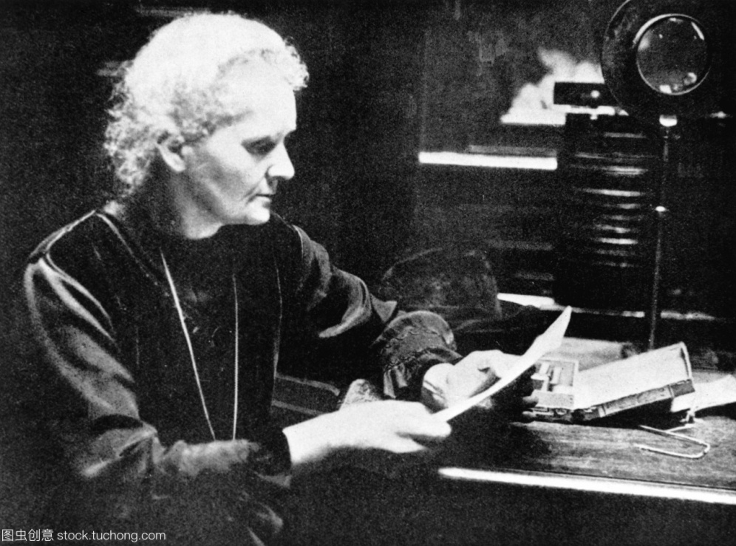
8.“他们在这个木板屋里过着‘反自然’的生活。”如何理解“反自然”？
“反自然”是指工作强度大、时间长，远远超出人的身体极限。句子表现出了作者欣赏父母两人工作的密切配合
和感情的和谐，对父母在
科学实验期间的协调的共
同生活发出了由衷的赞美。

Slide 16
第三部分（15-25）
9.本文多次引用居里夫人的记录，有何作用？
文中多次引用居里夫人自己的记录，一方面增强文章记事的可信性、真实性，另一方面更直接地表现居里夫人的内心世界，增强文章的感染力。居里夫人这段话揭示了“我们仍然觉得很快乐”的一个原因——在一种独特的专心景况中过日子。表达了这位伟大的科学家对宁静、专注生活的热爱，以及她执着的工作态度，将自己的生命融入科学事业的献身精神。

Slide 17
10.“他们走进他们的领域，走进他们的梦境。”请品析这句话的含义。
“领域”，在这里指他们的学术范围，后面的“梦境”又将其形象化，将其比喻为美妙的境界，这就将居里夫妇热爱科学的情怀又一次显现了出来。这句话表现了居里夫妇早已把艰苦的提炼镭的过程当成一种美好的追求，一种美丽的梦境，进而衬托出了他们乐观、坚定、执着的品质。

Slide 18
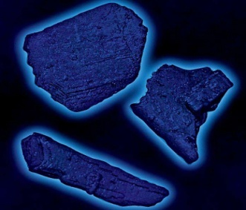
细读探究
体会美丽感情
（1）自由朗读17-26段，标出文章出现的“美丽的颜色”。
玛丽有一天像期盼别人已经答应给的玩具的小孩一样，怀着热切的好奇地说：“我真想知道‘它’会是什么样子，它的相貌如何。比埃尔，在你的想象中，它是什么形状?”这个物理学家和颜悦色地回答：“我不知道……你可以想到，我希望它有很美丽的颜色。”
玛丽说：“不要点灯!”接着轻轻地笑了笑，再说：“你记得你对我说‘我希望镭有美丽的颜色’的那一天吗?”
镭不只有“美丽的颜色”，它还自动发光!
（2）朗读并体会三句话应该读出怎样的情感？
温馨的期待
神秘的确信
情不自禁的惊喜
镭

Slide 19
体会“艰苦”
（1）探索镭的“艰苦”体现在哪里呢？请阅读全文，找出并总结。
工作条件的差
设施简陋
工作负荷的大
镭的提取难度大
（2）描写这些艰苦的用意何在？
这些描写写出居里夫妇在恶劣的环境中还能取得巨大的成就，更能说明他们的敬业和吃苦精神精神，从侧面衬托出居里夫妇对工作的热忱和坚毅执著的品质。

Slide 20
体会“微妙”的快乐
结合以上分析，为什么居里夫妇的快乐是“微妙”的？
因为他们是有信心、坚忍不拔的人
因为他们是执着勤奋的为一个目标努力的人
因为他们是对科学研究专心致志的人
因为他们是甘于奉献、为科学献身的人
居里夫妇这种高贵的人格同样也呈现“美丽的颜色”
小结：本文以《美丽的颜色》为题有什么用意？
题目就是文章内容的概括，“美丽的颜色”一语双关，揭示文章主题，既写出了镭的颜色美；也赞扬了居里夫妇对科学执着的追求与为科学献身的精神美；同时也体现了他们人格的高贵！

Slide 21
板书设计
总起——两次快乐时期
美丽的颜色
以苦为乐
伟大发现
执着追求
坚定信念
居里夫妇研究镭的条件与经历
条件简陋
辛勤工作
居里夫妇发现镭——美丽、喜悦

Slide 22
课文总结
本文通过记叙居里夫妇在简陋条件下研究提取镭的过程，并最终发现提取了镭，表现了科学家坚持不懈、以苦为乐的科学探索精神，同时赞扬了居里夫妇乐观的情怀和严谨治学的态度。

Slide 23
拓展提升
居里夫人的名言
弱者坐待时机；强者制造时机。
我们应该不虚度一生，应该能够说：“我已经做了我能做的事。”
在成名的道路上，流的不是汗水而是鲜血，他们的名字不是用笔而是用生命写成的。
我们每天都愉快地过着生活，不要等到日子过去了才找出它们的可爱之点，也不要把所有特别合意的希望都放在未来。
我要把人生变成科学的梦，然后再把梦变成现实。
人类需要善于实践的人，这种人能由他们的工作取得最大利益；但是人类也需要梦想者，这种人醉心于一种事业的大公无私的发展，因而不能注意自身的物质利益。
我丝毫不为自己的生活简陋而难过。使我感到难过的是一天太短了，而且流逝得如此之快。

Slide 24
谢谢观看！

